Slide 1
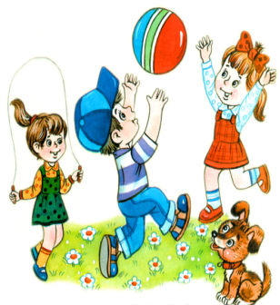
МОЙ ВЕСЕЛЫЙ ЗВОНКИЙ МЯЧ
Подготовил:
Салтаева Татьяна Григорьевна,
Инструктор по физической культуре
высшей квалификационной категории
СП д/с №6 «Солнышко»
ГБОУ СОШ №2 г. Нефтегорска

Slide 2
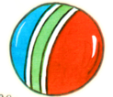
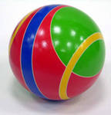
ЗАДАЧИ
Развитие мотивации к занятиям физической культуры, к овладению определенными знаниями и умениями
Сохранение и укрепление здоровья детей
Воспитание у детей к самопознанию и управлению состоянием собственного здоровья
Научить работать с мячом

Slide 3
О значении мяча
Игры с мячом активируют весь организм: развивают ориентировку в пространстве глазомер, координацию, регулируют силу и точность броска, осанку, смекалку, способствуют общей двигательной активности, развивая ловкость, быстроту реакции, моторику рук, которая имеет особое значение для развития функций мозга ребенка, развития речи. Игры с мячом развивают мышечную силу, усиливают работу важнейших органов организма – легких, сердца, улучшают обмен веществ.

Slide 4
Как выбирать мяч?
Минимальный набор мячей:
1 небольшой резиновый мяч,
1–2 мягких мяча для игры дома
1 прыгучий мяч для улицы
мяч должен быть удобен и
не вызывать у малыша слез от ощущения собственной неловкости!
Прыгучесть. Прыгучими могут быть не только резиновые мячи, но и хорошо набитые шерстяные.
Тяжесть/легкость. Для малыша тяжелый футбольный мяч из-за своего веса и большого размера просто не может быть игрушкой. А вот старшим дошкольникам проявлять свою ловкость с самыми разными мячами доставляет истинное удовольствие. Очень важно научиться соразмерять силу удара с тяжестью мяча.
Цвет – мячи не должны быть едкими, броскими анилиновыми красками. Цветовосприятие глаза лучше развивается на сочных, открытых цветах радуги, их вариантах и оттенках в пастельной гамме.
Качество поверхности – обогащает опыт ребенка в действиях с мячами, комплексном восприятии их свойств и пр.
Окраска Обратите внимание, не линяет ли мяч! Не облезает ли, не отколупывается ли с него краска? Это может быть опасно

Slide 5
Цель игры с мячом
Основной целью игры является ударить, кинуть, отбить мяч определенным образом, например забить его в ворота, или отбить так, чтобы противник не смог его поймать
Ребенок не просто играет в мяч, а варьирует им: берет, переносит, кладет, бросает, катает и т.п., знакомясь со свойствами мяча, выполняет разнообразные действия (бросание, катание, бег за мячом и др.). По этому можно сказать что игры с мячом – специальная комплексная гимнастика: развивается умение схватывать, удерживать, перемещать мяч в процессе ходьбы, бега или в прыжке.

Slide 6
ШКОЛА МЯЧА
На хопах

Slide 7
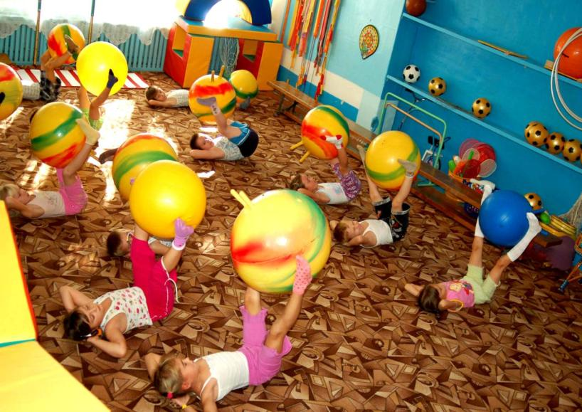

Slide 9
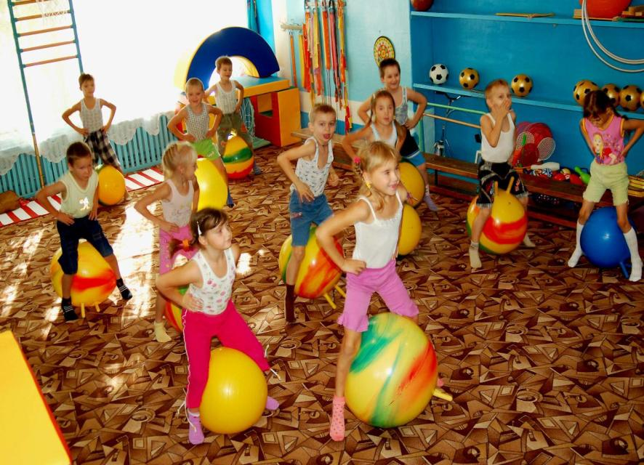

Slide 10
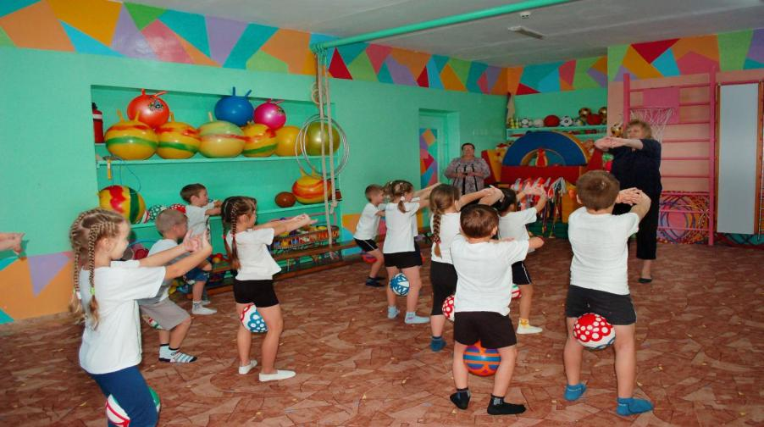
Игры с элементами баскетбола

Slide 11
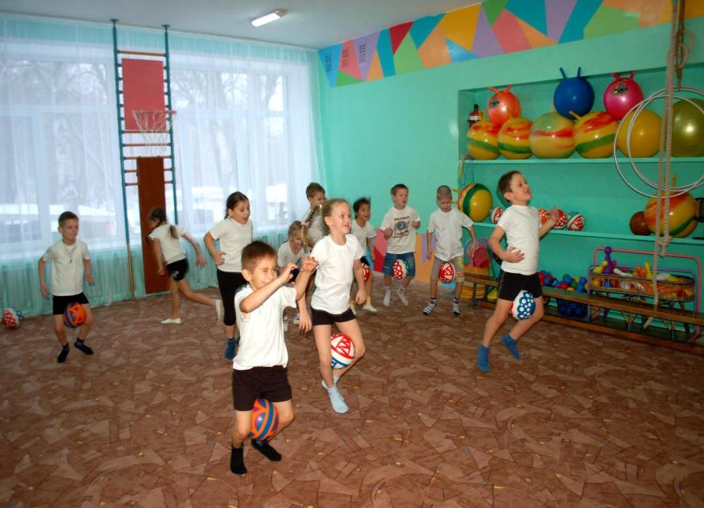

Slide 12
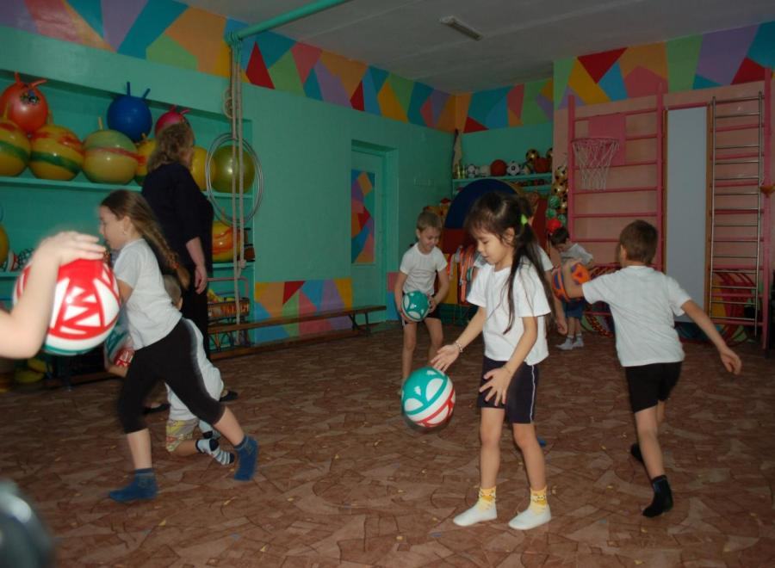

Slide 13
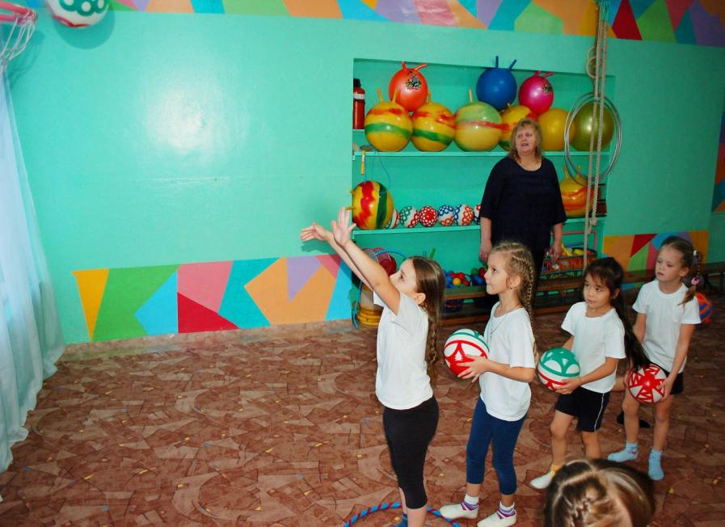

Slide 14
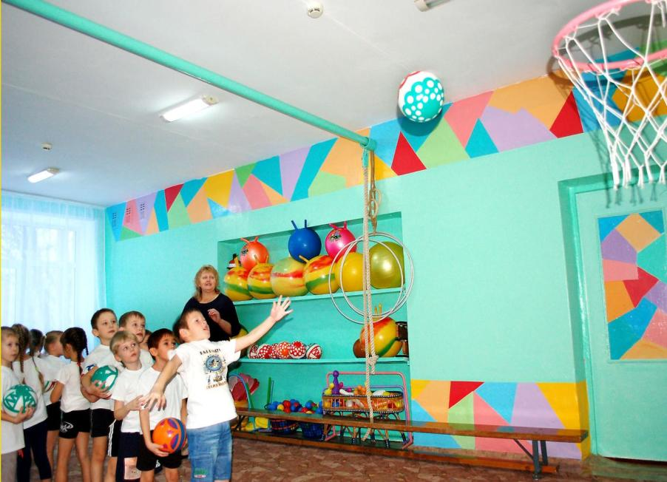

Slide 15
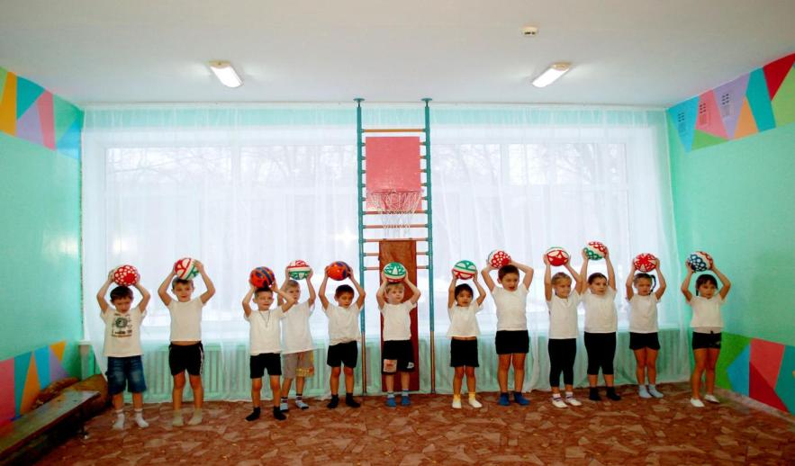
Игра « Мой веселый звонкий мяч»

Slide 16
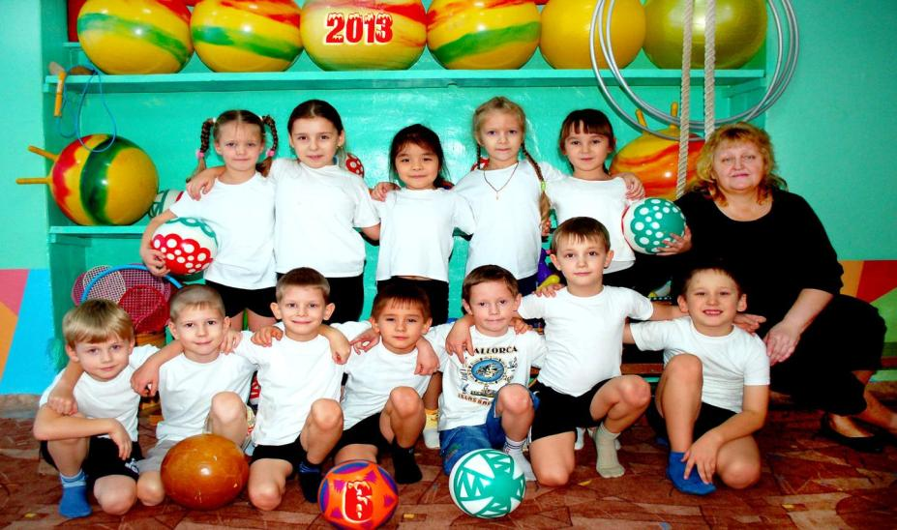
СПАСИБО ЗА ВНИМАНИЕ !

